Slide 1
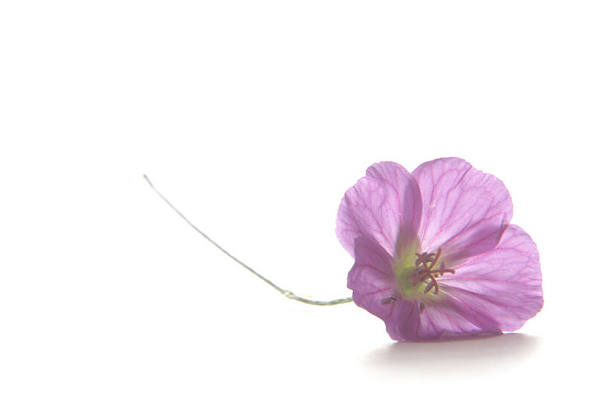
Дипломная работа
МЕТОДИКА ОРГАНИЗАЦИИ ЗАНЯТИЙ
ВО ВНЕУРОЧНОЙ ДЕЯТЕЛЬНОСТИ
«СТРАНА МАСТЕРОВ»
ДЛЯ УЧАЩИХСЯ
МБОУ СОШ №2 Г. КОРСАКОВ
Выполнила студентка
6 курса группы ОЗО
Любимова И.Б
Научный руководитель
Горшенин С.В.

Slide 2
Цель дипломной работы :
Разработка и апробация
методики проведения
внеурочной деятельности
«Страна мастеров»
в МБОУ СОШ №2 г. Корсакова.

Slide 3
Задачи:
Рассмотреть теоретические основы организации
внеурочной деятельности в школе
Дать понятие внеурочной деятельности в рамках
ФГОС второго поколения.
Провести анализ рабочей программы
внеурочной деятельности « Страна мастеров»
Разработать планы- конспектов занятий
внеурочной деятельности Страна мастеров»
Проанализировать результаты внеурочной деятельности
« Страна мастеров» через формирование
ключевых компетенций младших школьников.
Разработать и апробировать мониторинг проверки
результатов внеурочной деятельности
«Страна Мастеров»

Slide 4
Актуальность
дипломной работы
подтверждается следующим противоречием: между важностью организации внеурочной деятельности в начальной школе и недостаточным уровнем освещенности этого материала в методической и педагогической литературе

Slide 5
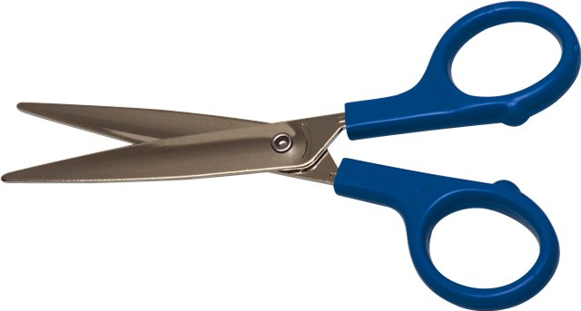
Значимость работы
1.Осмысление необходимости введения
внеурочной деятельности в соответствии
с Федеральным государственным образовательным
стандартом основного общего образования
в образовательных учреждения.
2.Возможность применения рабочей программы
и разработок занятий в средних
образовательных учреждений
3.Разработка и проверка мониторинга результативности
внеурочной деятельности « Страна мастеров»

Slide 6
Объект:
процесс внеурочной деятельности
в школе.
Предмет исследования:
методика проведения внеурочной
деятельности «Страна мастеров»

Slide 7
Структура работы
ВВЕДЕНИЕ
ТРИ ГЛАВЫ
ЗАКЛЮЧЕНИЕ
БИБЛИОГРАФИЧЕСКИЙ СПИСОК
ПРИЛОЖЕНИЯ

Slide 8

В введении
В каждом человеке заложено
творческое начало.
Все творческие личности – увлекающиеся
натуры.
Декоративно-прикладное искусство
является одним из факторов
гармонического развития личности.

Slide 9
Первая глава
Теоретические основы организации
внеурочной деятельности в школе.
  1 Понятие внеурочной деятельности в рамках ФГОС
направления внеурочной деятельности
общекультурное
интеллектуальное
социальное
спротивно- оздоровительное
духовно- нравственное

Slide 10
Первая глава
Теоретические основы организации
внеурочной деятельности в школе.
  1.2 Особенности организации внеурочной
  деятельности в школе
спортивно- оздоровительное
Цель: воспитание осознанной потребности в здоровом образу жизни
социальное
Цель:формирование адекватного коммуникативного поведения обучающихся в повседневной жизни.
общекультурное
Цель:раскрытие новых способностей обучающихся в области творчества, развитие умения видеть жизнь глазами творческого человека.
общеинтеллектуальное
духовно- нравственное
Цель: развитие эмоционально-образного позволяющего учащемуся ощущать свою принадлежность к национальной культуре, повышать чувство личной самодостаточности
Цель:формирование целостного отношения к знаниям, процессу познания

Slide 11

Вторая глава
Организация и методика проведения
внеурочной деятельности «Страна мастеров»
2.1 Программа внеурочной деятельности « Страна мастеров»
Данная программа имеет
художественную направленность
и составлена на основе
«Программ внеурочной деятельности»
Д.В. Григорьев серия
« Работаем по новым стандартам»
Просвещение 2011.

Slide 12
В 2011 – 2012 году разработана и составлена рабочая программа внеурочной деятельности «Страна мастеров» общекультурной направленности.
Цель программы – развитие творческих и коммуникативных способностей ребенка посредством самовыражения через изготовление изделий из природных и подручных материалов.
Программа рассчитана на учащихся 1–4 классов (6–10 лет).
Сроки реализации составляют четыре учебных года.
Строится курс из расчета два занятия в неделю.

Slide 13
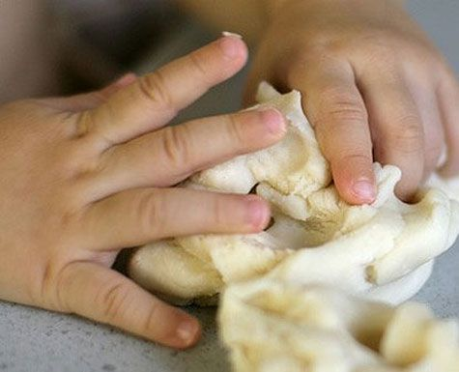
ТЕМАТИЧЕСКОЕ ПЛАНИРОВАНИЕ
НА 1 ГОД ОБУЧЕНИЯ
№ | Название техники | Тема занятия | Кол-во часов
1 |  | Вводное занятие. Техника безопасности. | 1
2 | Аппликация | Знакомство с техникой аппликация | 1
3 |  | Обрывная аппликация. Панно. | 1
4 |  | Выполнение панно | 1
5 | Мозаика | Мозаика. Знакомство с техникой | 1
6 |  | Мозаика из круп и макаронных изделий | 1
7 | Лепка | Фоторамка в технике мозаика | 1
8 |  | Лепка как вид творчества | 1
9 |  | Лепка из пластилина | 1

Slide 14
ВИДЫ ДЕКОРАТИВНО- ПРИКЛАДНОГО ТВОРЧЕСТВА
ИЗУЧАЕМЫЕ В ДАННОЙ ПРОГРАММЕ
№ | техника | материал
1 | Аппликация из бумаги | Картон, бумага, клей
2 | Аппликация обрывная | Картон, бумага, клей
3 | Аппликация из ткани | Картон, лоскуты ткани, клей
4 | Бумагопластика | Бумага
5 | Витраж | Стекло, лак, витражные краски
6 | Выжигание по дереву | Выжигатель, деревянная основа
7 | Вышивка | Ткань, нитки, иглы
8 | Вышивка математическая | Ткань, нитки, иглы
9 | Вырезание силуэтное | Бумага, ножницы
10 | Декупаж | Клей, салфетки, основа, лак
11 | Квиллинг | Бумажные полосы, клей,
12 | Коллаж | Салфетки, журналы, картинки, клей
13 | Лепка пластилин | Пластилин, стеки
14 | Лепка соленое тесто | Соль, мука, клей, стеки, инструменты,
15 | Лепка холодный фарфор | Крахмал, клей ПВА,глицерин, крем
16 | Мозаика | Бумага, стекло,крупы
17 | Папье-маше | Бумага, клей
18 | Оттиск( отпечатки листьев) | Природные материалы, листья
19 | Пэчворк | Лоскуты ткани, бумага, картон
20 | Теснение | Тонколистовой металл
21 | Ткачество | Нитки, иглы, рамки
22 | Торцевание | Бумага, картон, пенополистирол
23 | Торцевание на пластилине | Бумага,пластилин
24 | Чеканка | Тонколистовой картон, чеканы
25 | Штамповка | Штампы( яблоки, картофель),основа
26 | Филумика | Нитки ,ткани, лоскуты, тесьма, кружево

Slide 15
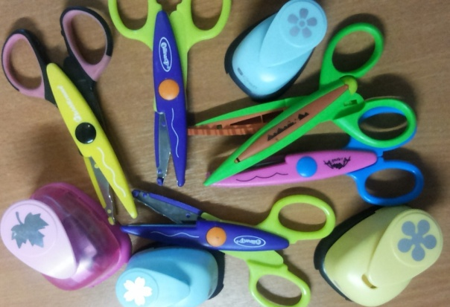
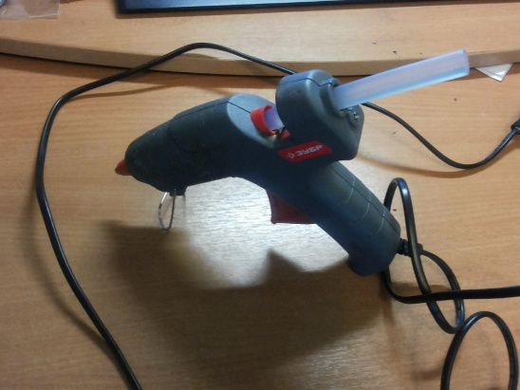
Материально- техническое
обеспечение
для реализации
внеурочной деятельности « СТРАНА МАСТЕРОВ»

Slide 16
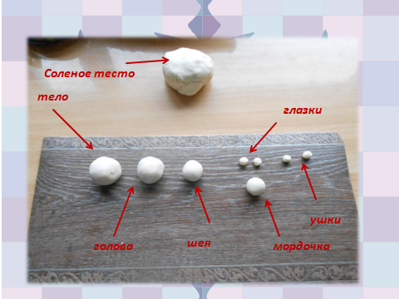
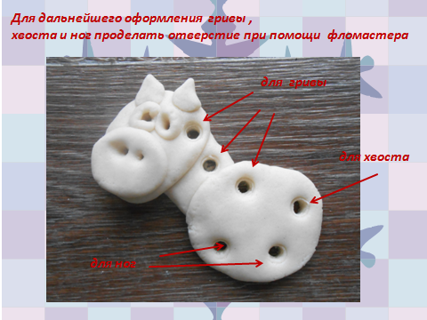
Вторая глава
Организация и методика проведения
внеурочной деятельности «Страна мастеров»
2.2 Разработка плана -конспектов занятий
Занятие « Лепка лошадки»

Slide 17
Третья глава
Результаты внеурочной деятельности
« Страна мастеров»
3.1 Формирование ключевых компетенций
младших школьников
как результат внеурочной деятельности Страна мастеров»
Личностных результаты
Метапредметные результаты
Предметные результаты

Slide 18
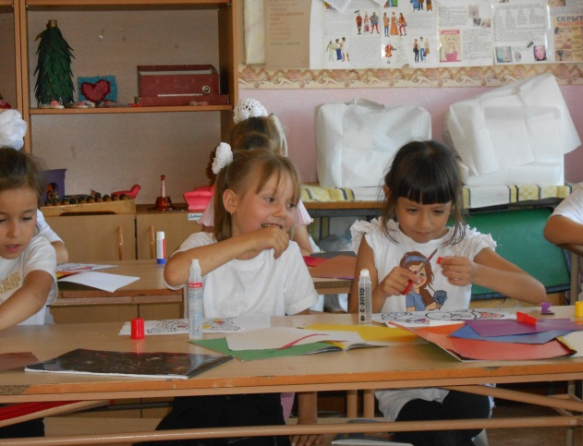
Занятие « Обрывная аппликация»

Slide 19
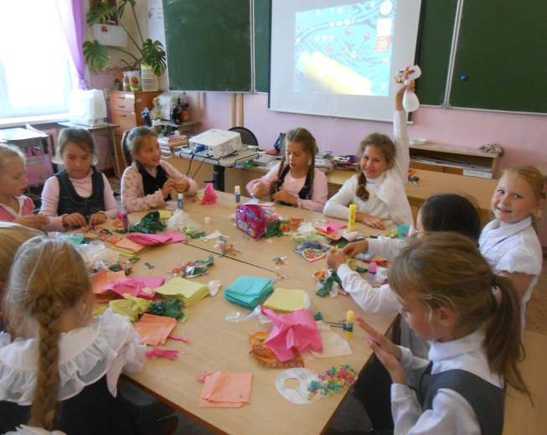
Занятие
« Знакомство с техникой торцевания»

Slide 20
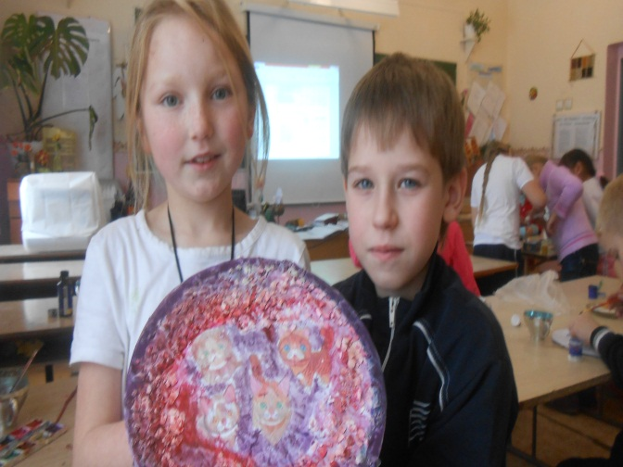
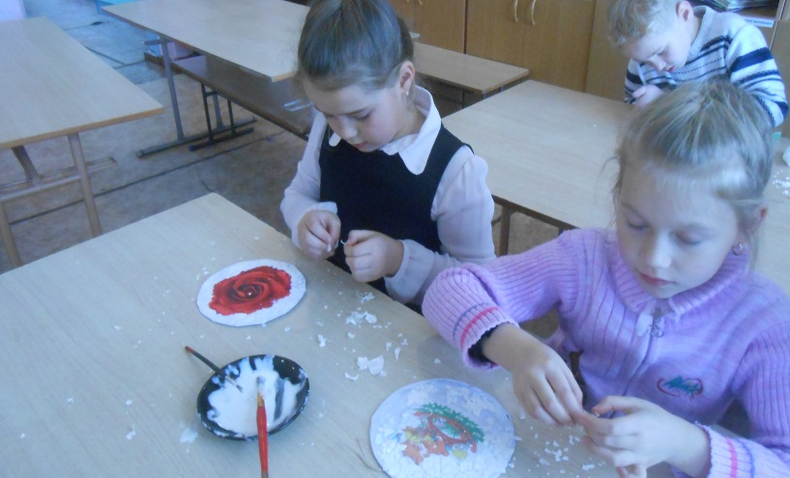
Занятие « Аппликация »
Материал: яичная скорлупа

Slide 21
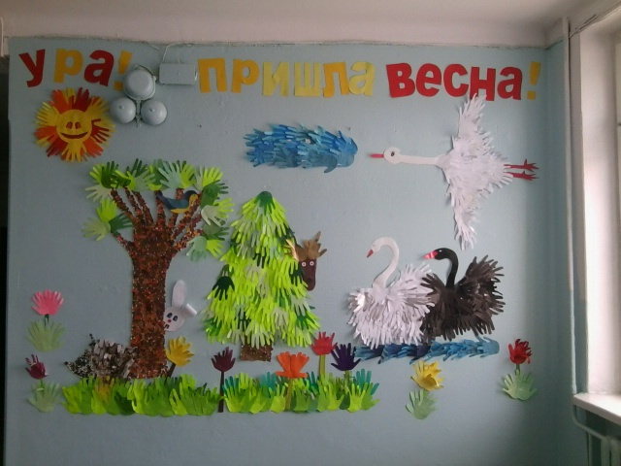
Коллективный проект
« Пришла весна»

Slide 22
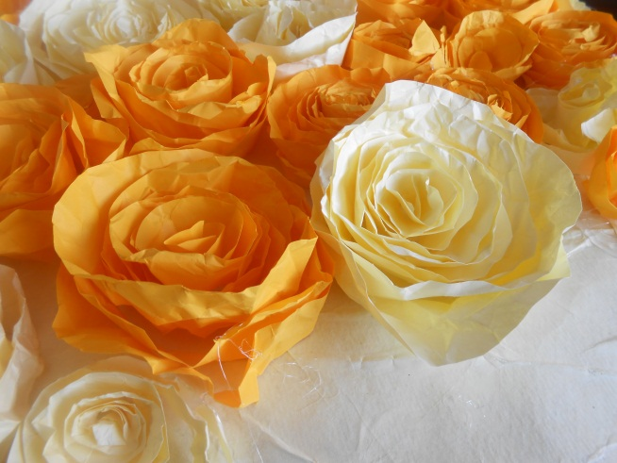
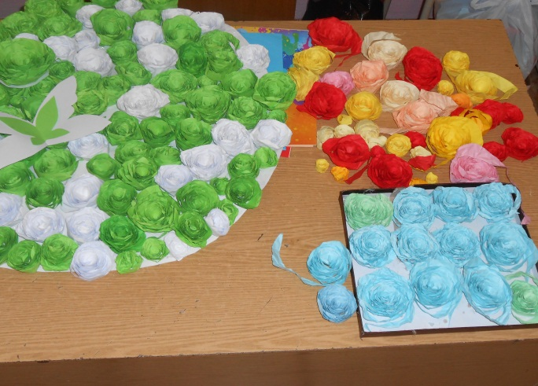
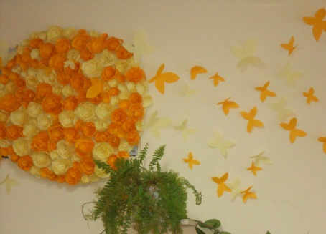
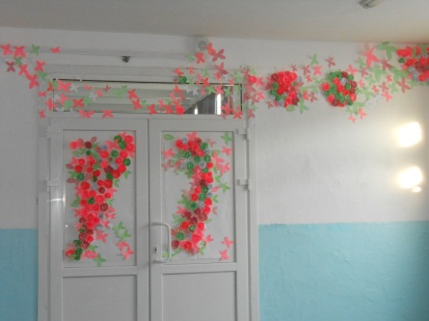
Техника «Бумагопластика»

Slide 23
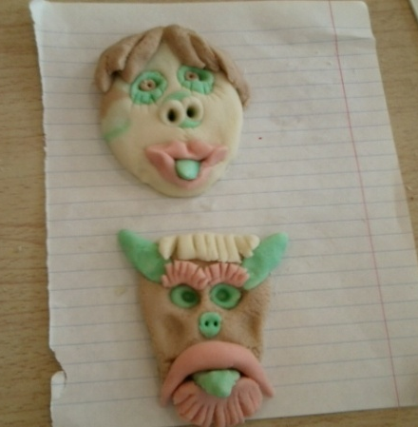
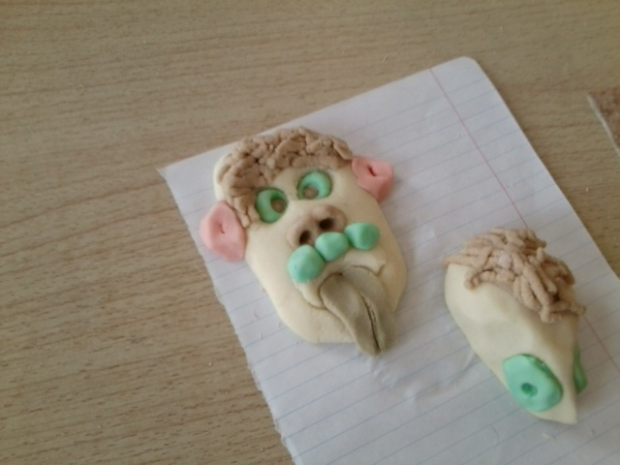
Занятие « Лепка из соленого теста.
Маска»

Slide 24
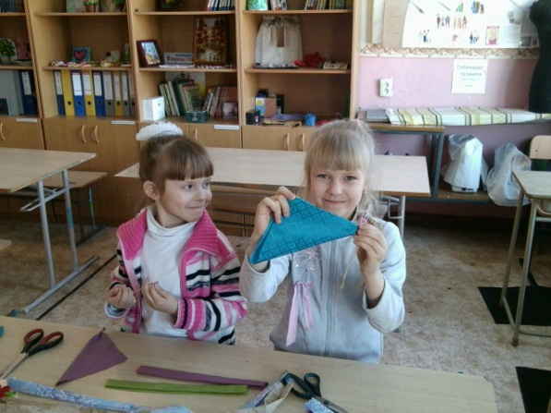
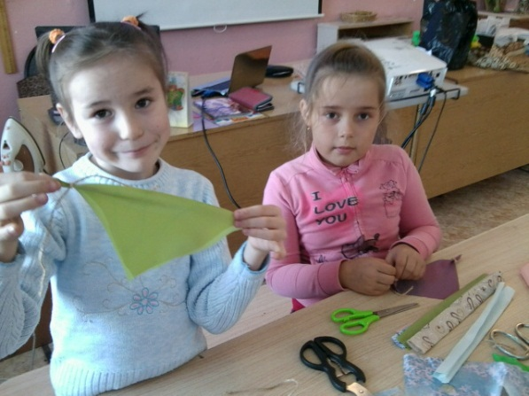
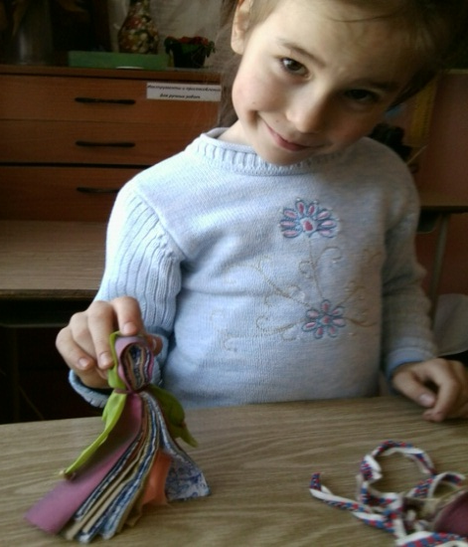
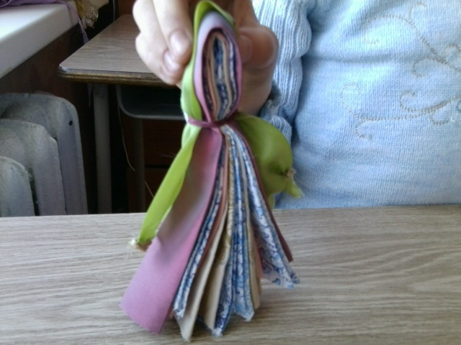
Занятие «Северная берегиня»

Slide 25
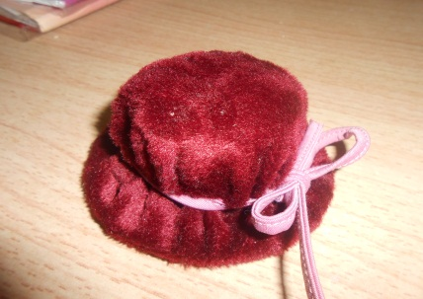
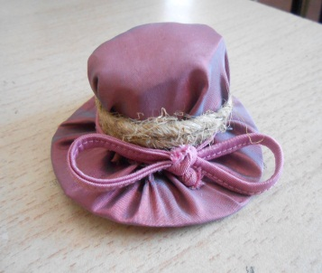
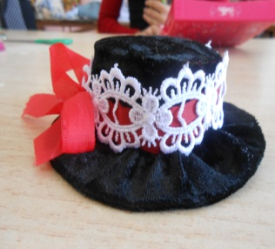
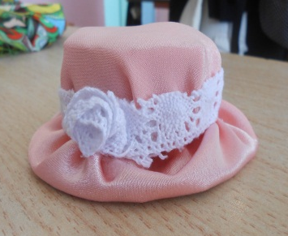
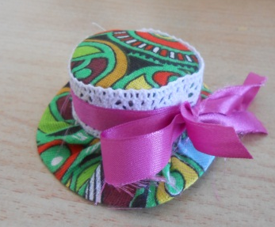
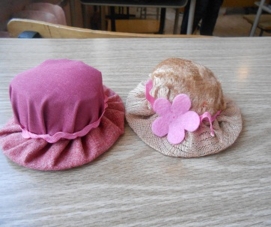
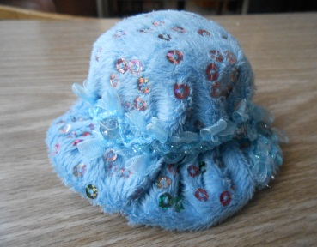
Занятие
« Игольница- шляпка»

Slide 26
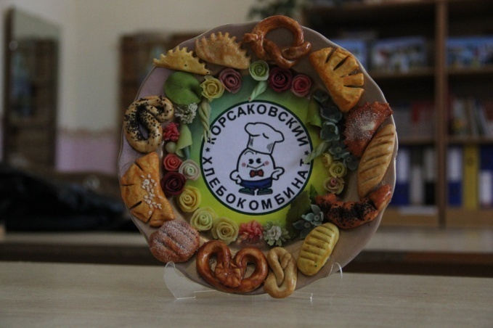
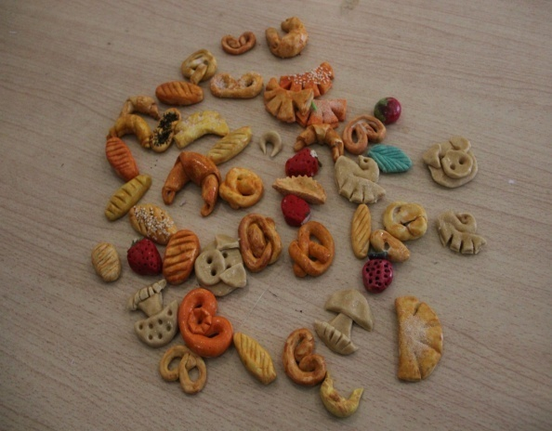
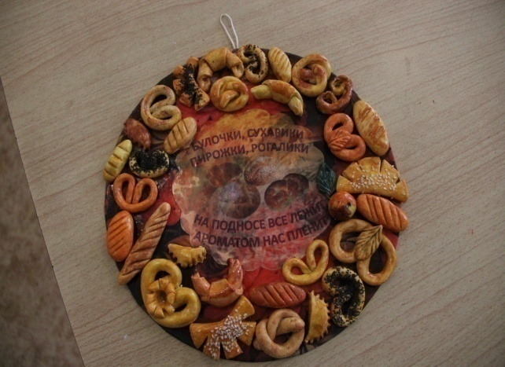
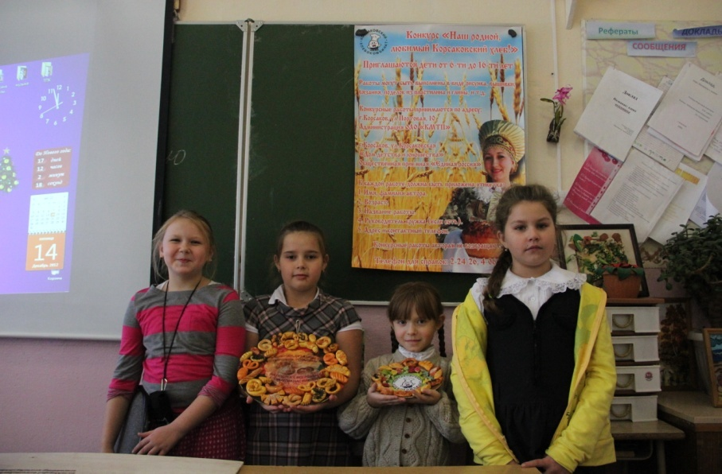
1 место
в муниципальном конкурсе

Slide 27
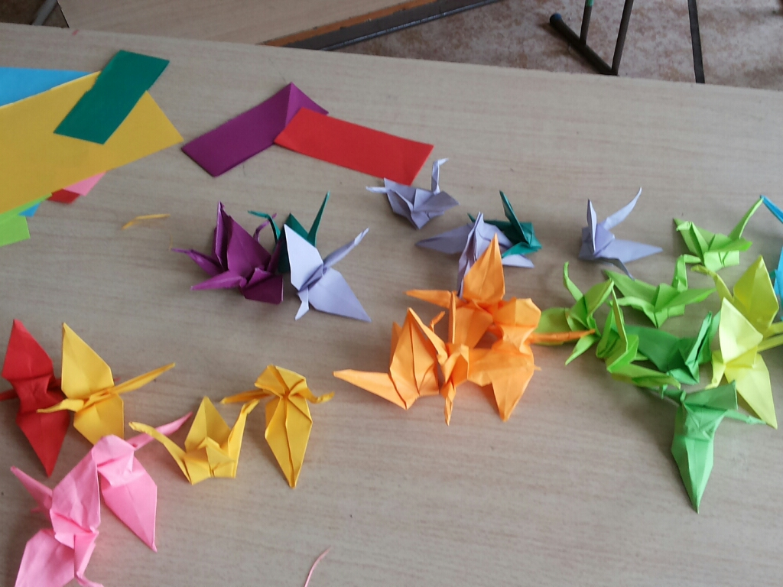
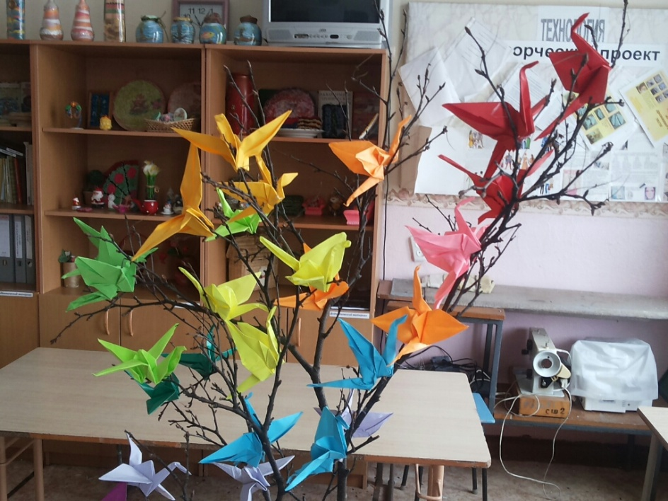
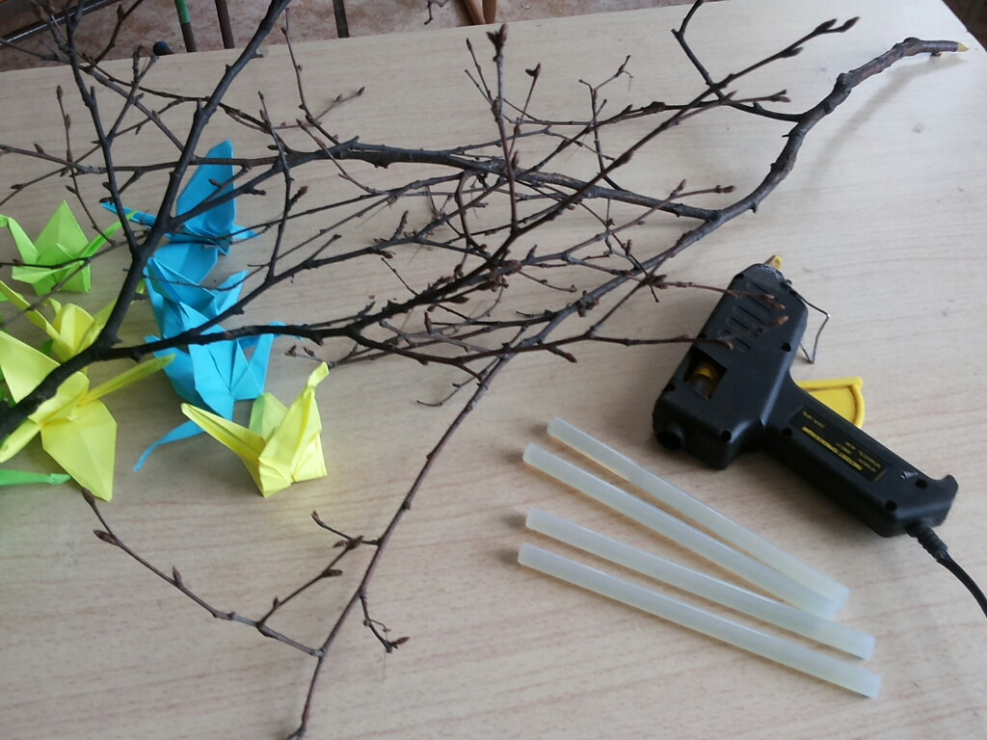
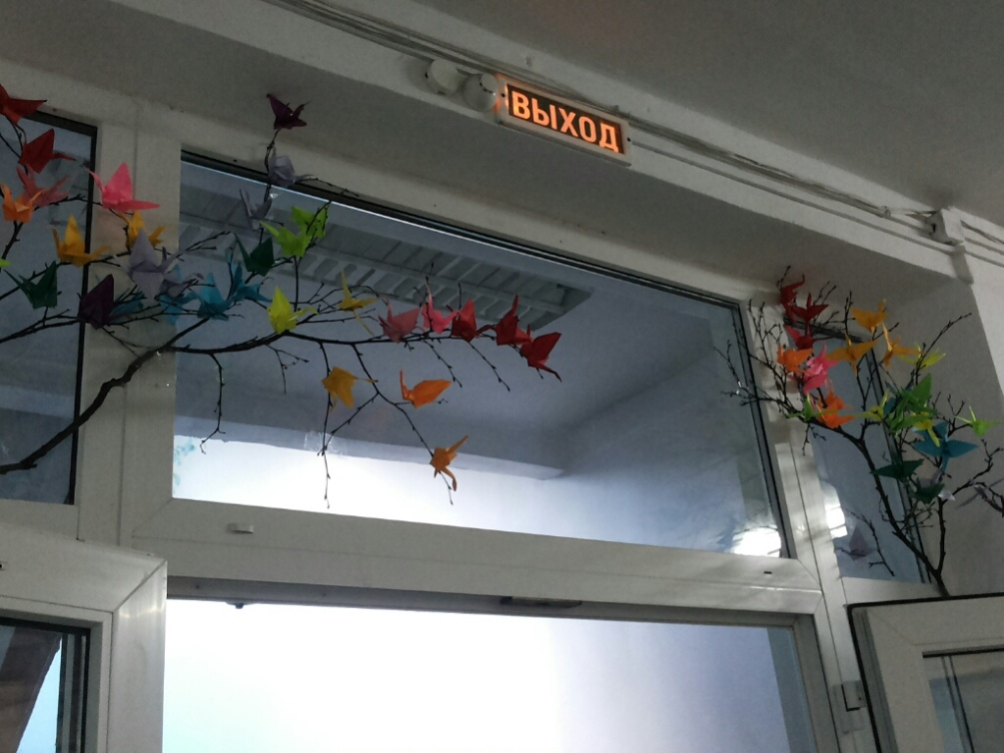
Проект « Птицы и детвора»

Slide 28
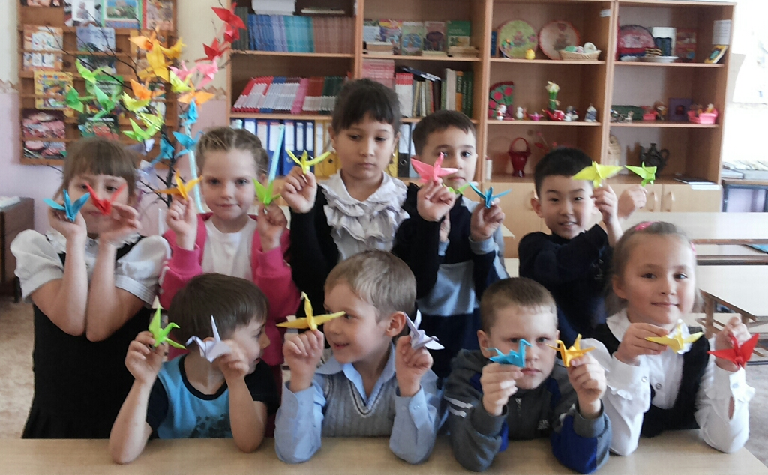
Проект « Птицы и детвора»

Slide 29
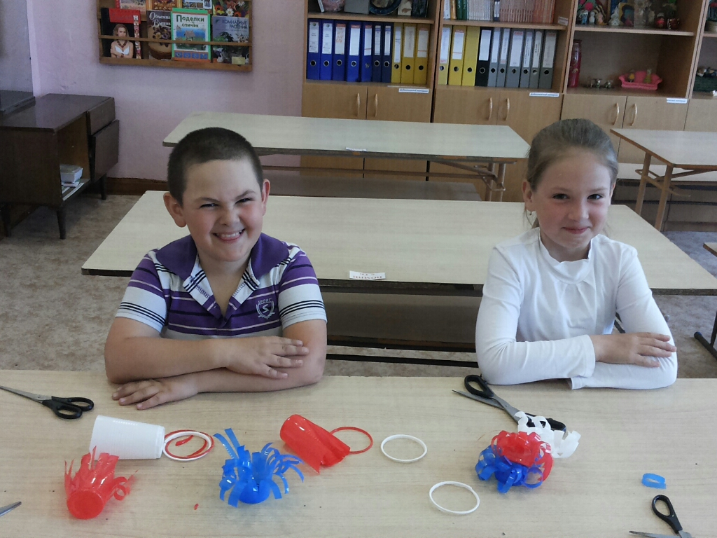
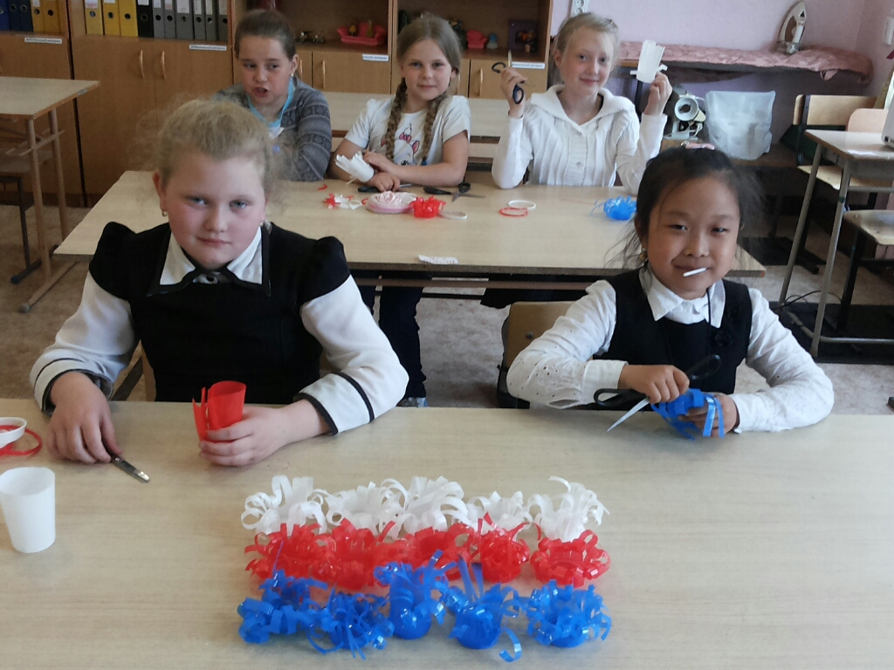
Проект « Флаг России»
МАТЕРИАЛ: пластиковые стаканчики

Slide 30
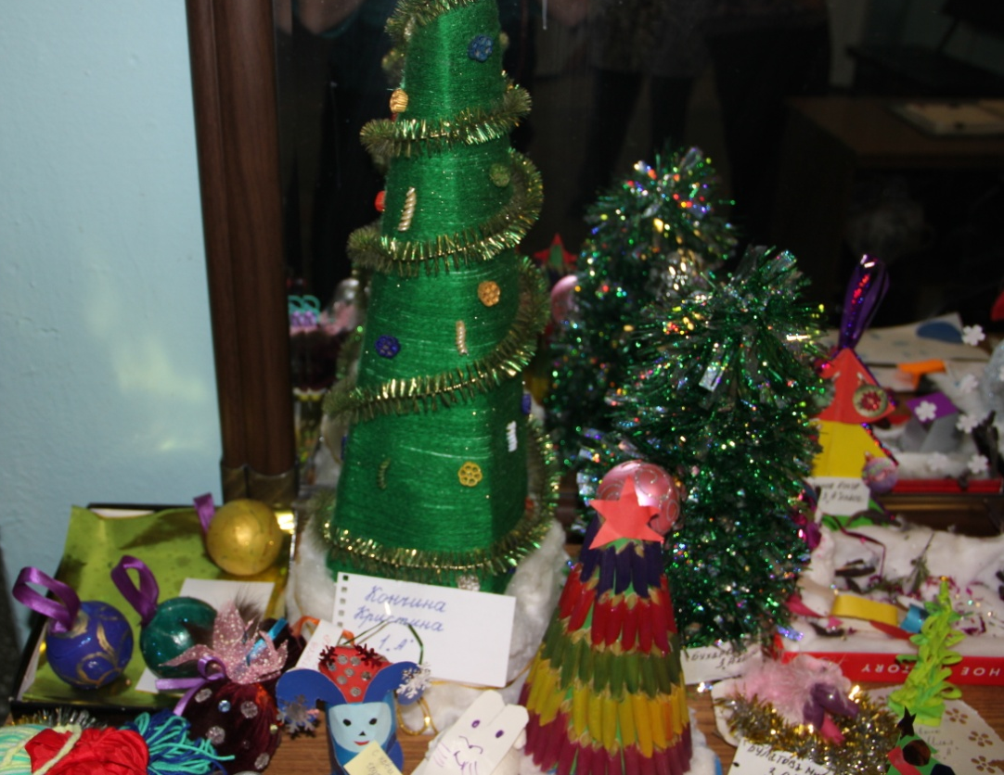
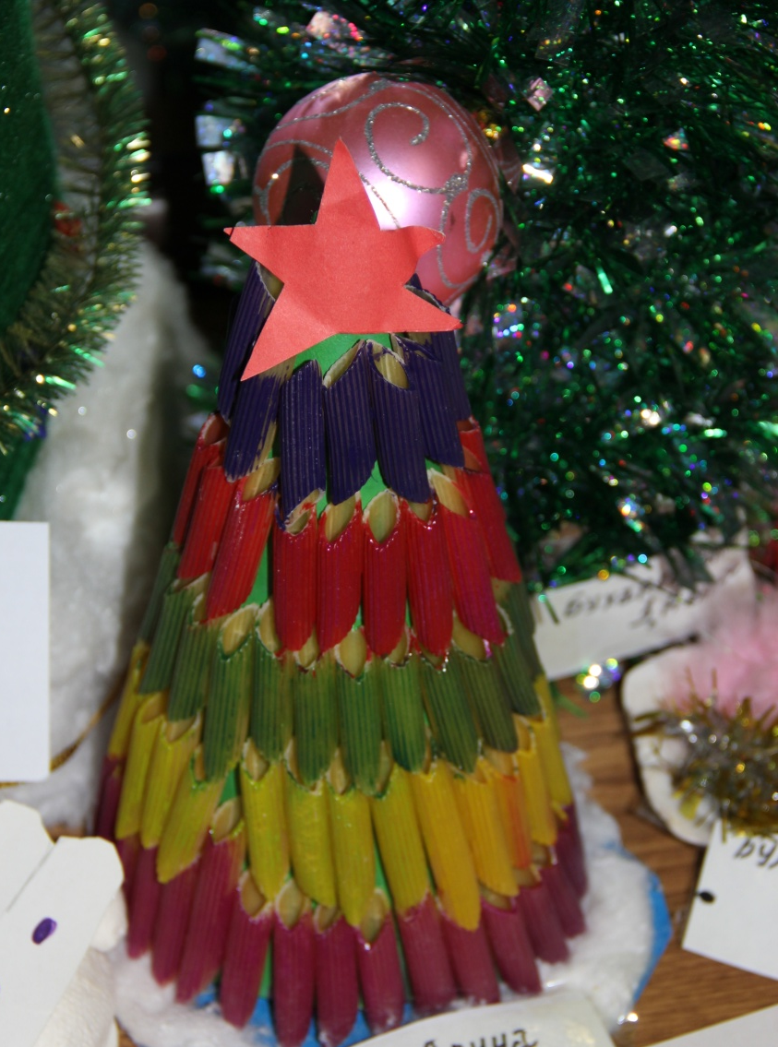
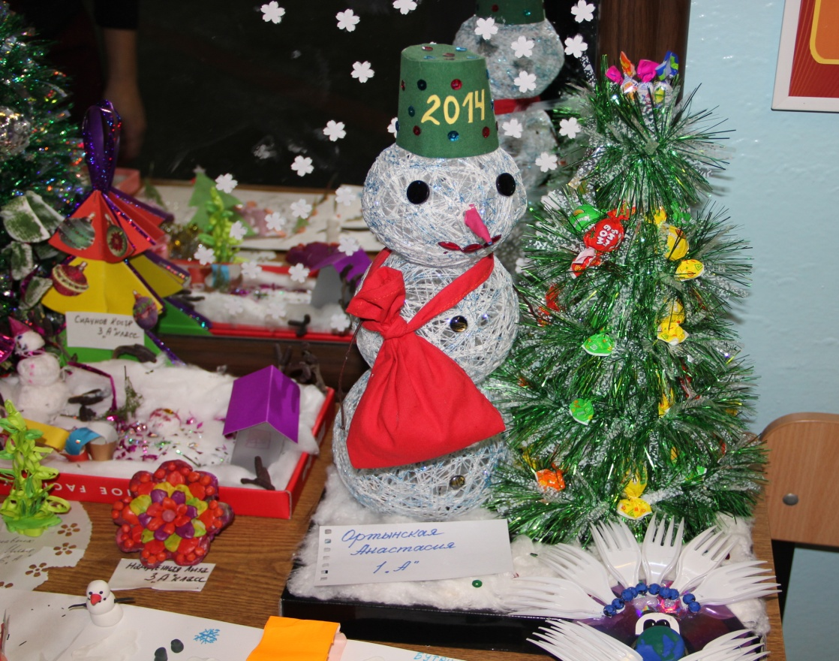
Школьная
тематическая выставка
к Новому году

Slide 31
Третья глава
Результаты внеурочной деятельности
« Страна мастеров»
3.2 Разработка мониторинга проверки результатов
внеурочной деятельности « Страна Мастеров»
«Страна мастеров» востребованное направление внеурочной деятельности

Slide 32
Динамика занятости
внеурочной деятельности
« Страна мастеров»
по классам

Slide 33
Разработка итогового мониторинга
Итоговый (годовой) мониторинг результатов обучения
образовательной программе внеурочной деятельности
« Страна мастеров»
обучающихся МБОУ «СОШ №2 (…………. учебный год).
Примерные вопросы и задания для итоговой аттестации.
1. Вопросы по разделу «Теоретическая подготовка обучающегося»:
Какие виды бумаги вы знаете?
Чем они отличаются друг от друга?
Какие инструменты необходимы для работы с бумагой?
Что такое аппликация?
Что такое панно?
Какие способы соединения бумаги вы знаете?
Какие способы хранения природных материалов вы знаете?
2. Вопросы и задания по разделу «Практическая подготовка обучающегося»:
а). Работа с природными материалами:
Что такое природные материалы?
Соединить природные материалы (желуди, шишки и сухие листья) между собой.
Изготовить небольшое панно из природных материалов, трав и круп.
б). Навык работы с ножницами:
Как правильно держать и передавать ножницы?

Slide 34
Сводная таблица Итогового (годовой) мониторинга результатов обучения образовательной
программе внеурочной деятельности « Страна мастеров»
обучающихся МБОУ «СОШ №2 (…………. учебный год).
№ | Год | Теоретическая подготовка обучающегося | Практическая подготовка обучающегося | УУД | Самоанализ | Общий итог
 | класс
 | Ф.И.О.

Slide 35
КАРТОЧКА САМОАНАЛИЗА УЧАЩЕГОСЯ
Личностные результаты |  |  |  | Самооценка 2– всегда 1 – редко 0 – не владею
1. | Умею ставить перед собой творческую задачу
2 | Понимаю последовательность действий многих техник
3. | Сравниваю полученные результаты с задачей поставленной учителем
4. | Оцениваю свою творческую работу
5. | Оцениваю работы других учеников
6. | Могу высказать свое мнение
7. | Слушаю других учеников
8. | Распределяю работу в совместной деятельности
9. | Организовываю работу в группе
10. | Задаю уточняющие вопросы учителю

Slide 36
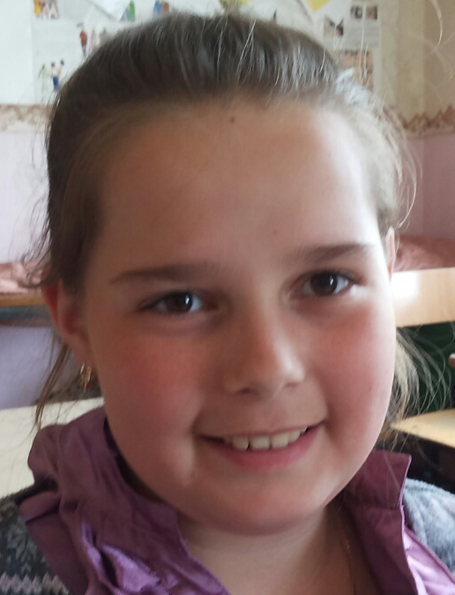
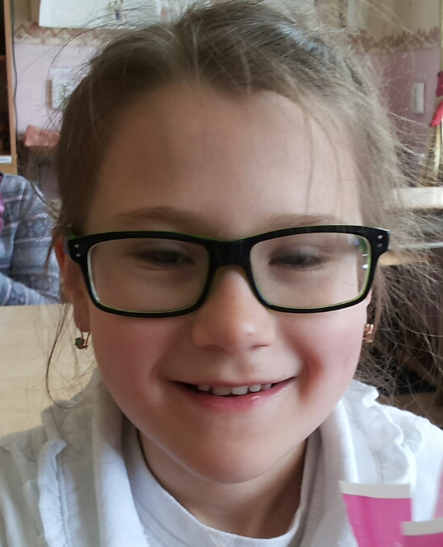
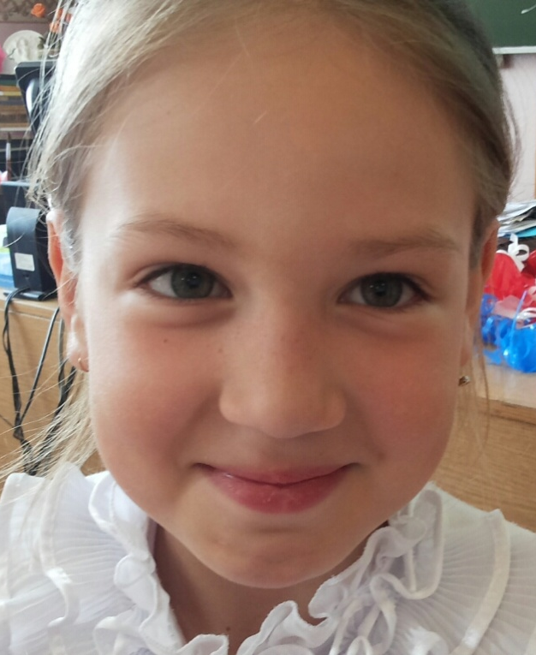
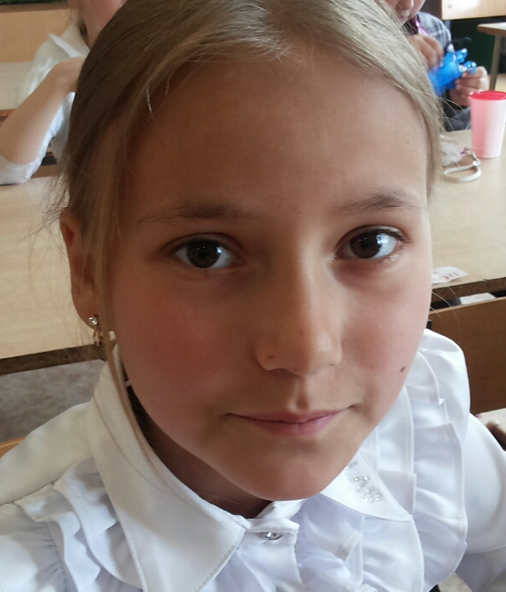
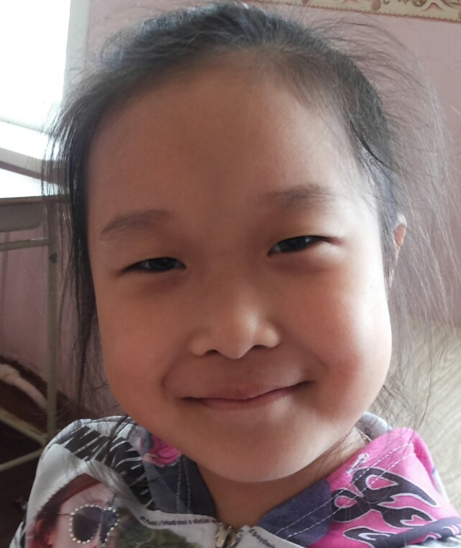
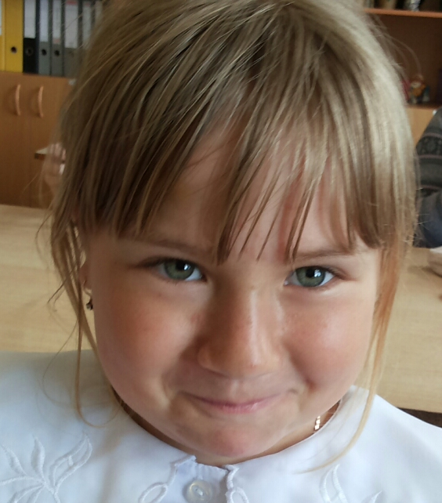
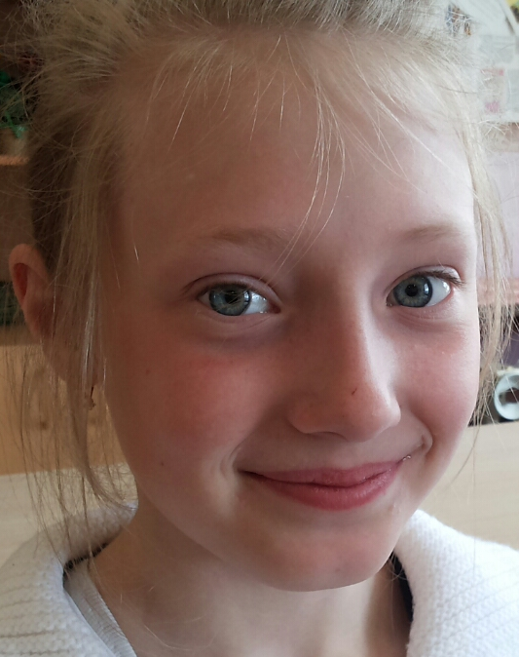

Заключение
Творческий процесс - это настоящее чудо - дети раскрывают свои уникальные способности и испытывают радость, которую им доставляет созидание

Slide 37

Видеоролик жители «Страны мастеров»

